Slide 1
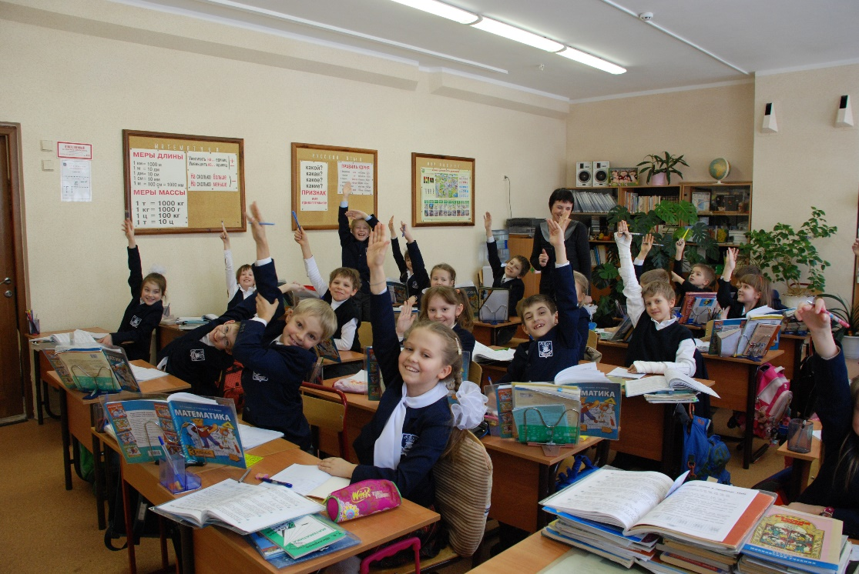
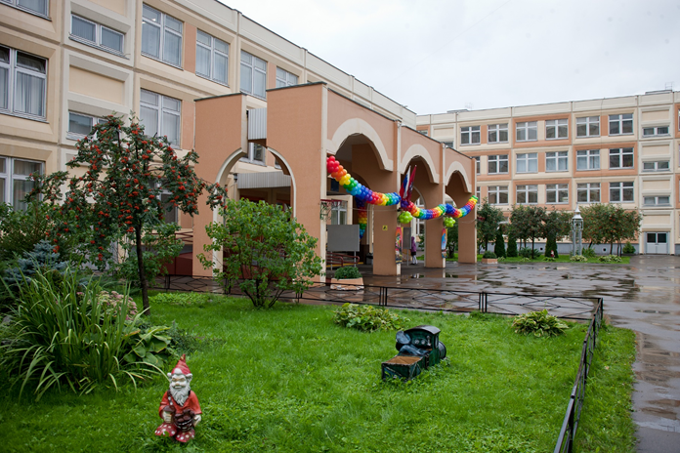
Развитие профильного образования в ГБОУ Школе №1944

Slide 2
Ранняя профилизация 5 классов
ПРОЛИЦЕЙСКИЙ КЛАСС (Математика *, Русский язык)
ГУМАНИТАРНЫЙ КЛАСС (Русский язык *, Математика)
ЕСТЕСТВЕННО-НАУЧНЫЙ КЛАСС (Русский язык , Математика)
ЯЗЫКОВОЙ КЛАСС ( Английский язык*- письменная работа и собеседование, Русский язык
УНИВЕРСАЛЬНЫЙ КЛАСС (без вступительных испытаний)
В соответствии с положением о предпрофильной подготовке обучающихся 5-9 классов ГБОУ Школы №1944

Slide 3
Проект «Математическая вертикаль»
пригласительная работа по математике (декабрь)
система дополнительного образования (январь – апрель)
вступительная работа 19апреля (ресурсный центр – МГУ)
основной этап 7 – 9 класс
специализированный учебный план по математике:
алгебра, геометрия, вероятность и статистика, математический кружок

Slide 4
ПРЕДПРОФИЛЬНОЕ ОБРАЗОВАНИЕ 8 КЛАССЫ
ФИЗИКО-МАТЕМАТИЧЕСКИЙ - Алгебра (повышенный уровень), Физика, Русский язык
СОЦИАЛЬНО-ГУМАНИТАРНЫЙ - Русский язык (повышенный уровень), История, Алгебра
ХИМИКО-БИОЛОГИЧЕСКИЙ – Биология, Алгебра, Русский язык
СОЦИАЛЬНО-ЭКОНОМИЧЕСКИЙ - Алгебра(повышенный уровень),История, Русский язык
ЯЗЫКОВОЙ - Английский язык (устная и письменная часть), Алгебра, Русский язык
Универсальный – История, Русский язык, Алгебра
В соответствии с положением о предпрофильной подготовке обучающихся 5-9 классов ГБОУ Школы №1944

Slide 5
Аналитическая информация (по итогам первого полугодия)
8 классы – 3 обучающихся переведены в предпрофильные классы(2 – б/х, 1- с/э ), 3 переведены на универсальную программу из предпрофильных классов
9 классы – 4 перевода из предпрофильных классов на универсальную программу , 2 перевода в предпрофильные классы(2 – б/х)
Причины переводов:
сложности с освоением программы профильных предметов на повышенном уровне
готовность к освоению программы на повышенном уровне

